Slide 1
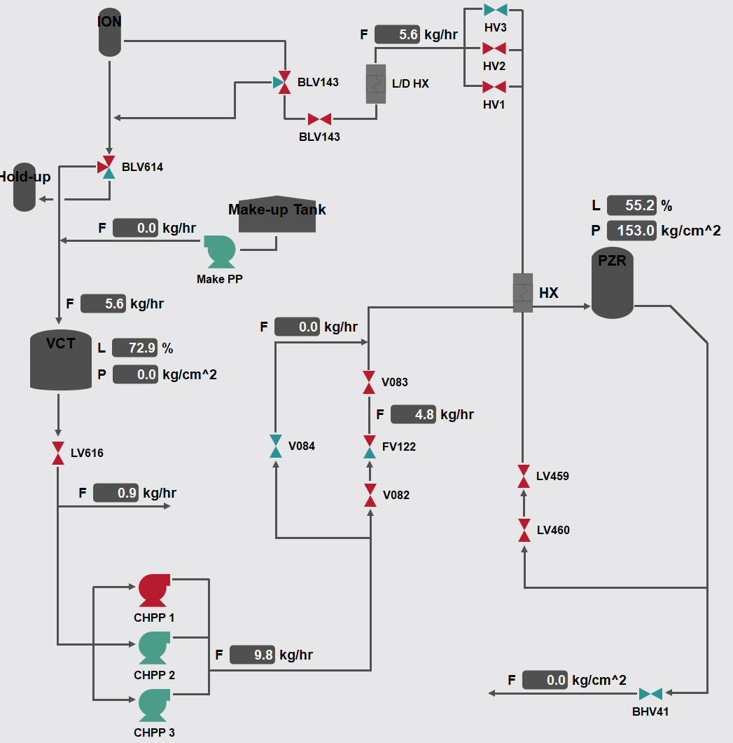




Action Mimic에서 이상 영역 표기 알고리즘
[Requirements]
1] 공통 사항
기기, Indicator는 관련된 알람이 무엇인지,
현재 정상범위를 초과했는지 정보 제공해야 함.
기기, Indicator는 본인의 변수명A 에 알람정보가
나타난다. 알람정보는 CoreMimic.py에서 제공
받고 수정한다.
1.1] 정상 상태
알람 정보는 Level 0 이다.
1.2] 정상 운전 범위 초과 시 제공
알람 정보는 Level 1이다.
1.3] 관련된 알람 제공
알람 정보는 Level 2이다.
2] 운전 범위 표기
미믹 화면의 표기 단계는 아래와 같이 정의한다.
0) 바운더 리, 인디케이터, 기기, 펌프, 밸브
1) 정상 운전 범위 초과 범위
2) 관련된 알람 범위
2.1] 정상 운전 범위 초과 범위
정상 운전 범위에는 정상 운전 범위 초과한 경우
와 관련된 알람 범위가 포함된다. Level 1, 2
2.2] 관련된 알람 범위
Level 2만 그린다.
정상 운전 범위 초과한 상태는 알람보다 하위 비정상 단계.
Indicator
정상 운전 범위 초과 시
Continuous Component
(Valve)
관련된 알람 발생
정상 운전 범위 초과시
Discrete Components
(Valve and Pump)
관련 알람
정상 운전 범위와 다른 경우
관련된 알람 발생
<개념도>

Slide 2
영역 표기 알고리즘
Points 로 제공 시 범위 표기 알고리즘
1. 현재 정상 범위를 벗어난 경우 기기 이름을 찾는다.
2. 기기 또는 변수의 최대 Rect 점을 구한다.
3. 점들을 모두 포함하는 범위를 그린다.

